Slide 1
素描基础3
水果鸭梨红酒瓶衬布素描静物示范步骤

Slide 2
一组最常见的素描静物，由一个酒瓶、5个梨，三颗葡萄、一个玻璃杯以及2块衬布组成，这是一组相对简单的素描静物组合，静物素描在练习素描中有着举足轻重的作用，不仅可以练习相对复杂的外形轮廓，更可以练习塑造能力，空间表达能力等，所以大家在练习素描静物的时候，一定需要认真练习，做好每一步，在未来的更高阶段练习中起到很好的打底作用。

Slide 3
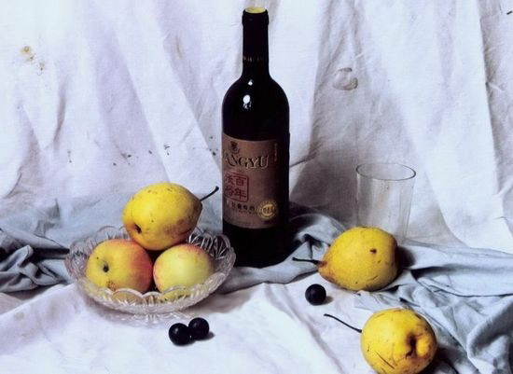

Slide 4
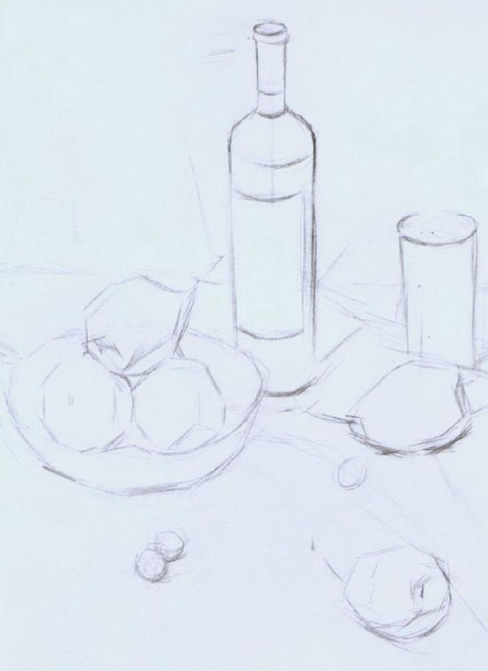
步骤一:勾勒平面和背后立面衬布的边线，然后通过基础阶段练习的简单几何形状勾勒出静物形体，确定好整体构图，在此阶段我们运用了几何形体练习阶段的课程：

Slide 5
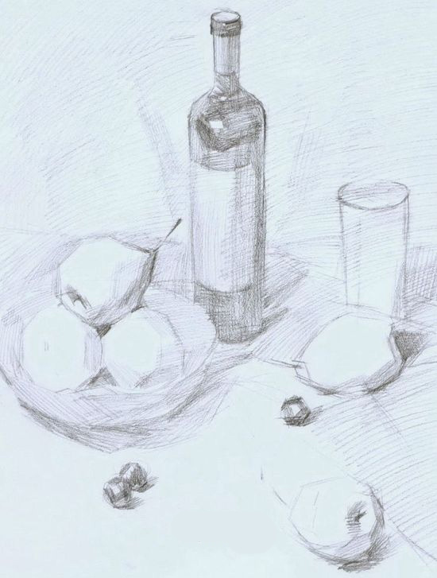
步骤二:用较为清晰的线条勾勒衬布边线，同时对物体形状进行具体描绘，画出暗面。再画出衬布褶皱的暗面，同时开始绘制玻璃盘底部的暗面。用笔轻轻画出水果的明暗交界线以及大致给红酒瓶铺上明暗。

Slide 6
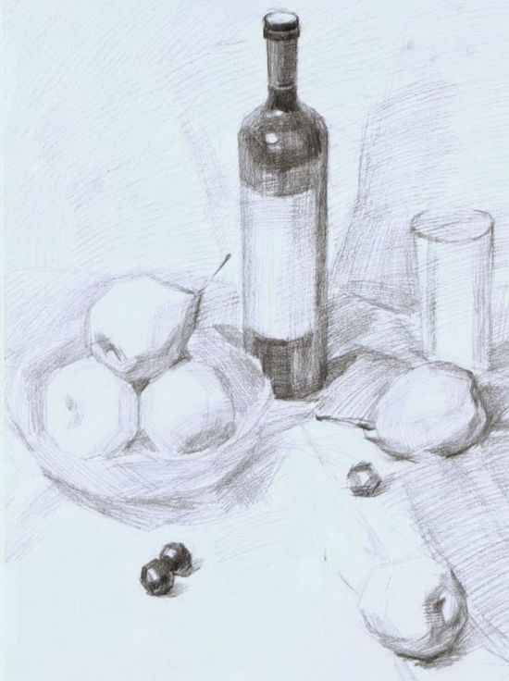
步骤三:加深明暗交界线，同时开始描绘阴影部分。这一步就可以进行物体细节的刻画了，如梨的蒂头和玻璃杯的厚度及截面。衬布的固有色区别也要拉开，用线条排出深色衬布的色块。

Slide 7
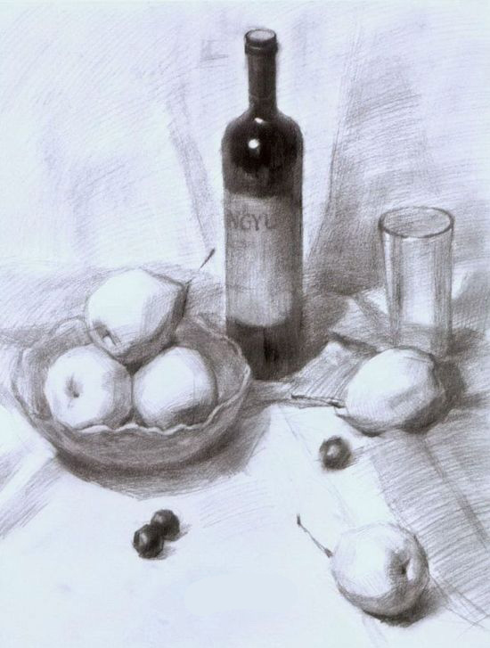
步骤四:深入刻画，表现好画面的明度关系。盘子和衬布的阴影比较清晰，水果与整幅画保持着一致的明暗关系

Slide 8
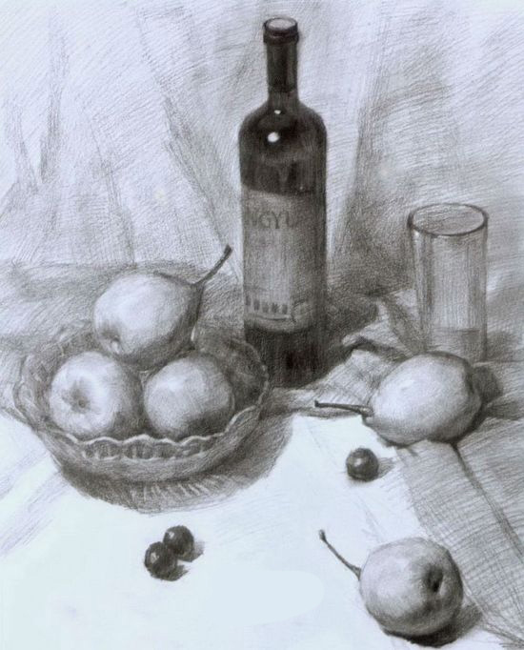
步骤五:进一步刻画细节.同时整体调整画面。透明物体都存在着透光现象。由于玻璃杯的透明特性所以阴影处色调较浅。

Slide 9
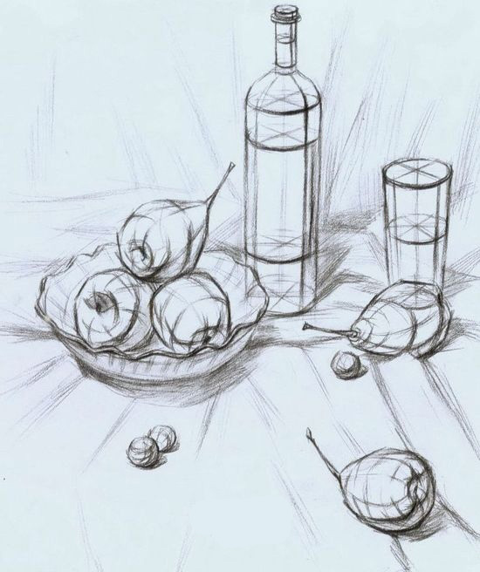
结构素描画法：

Slide 10
谢谢！！！

